Slide 1
পৌরনীতি ও সু-শাসন ক্লাশে সবাইকে স্বাগতম

Slide 2
পরিচিতি
শ্রেণী: একাদশ,
পৌরনীতি ও সু-শাসন,
অধ্যায়ঃ- নবম,
বিষয়ঃ-আমলাতন্ত্র,
সময়ঃ- ৫০ মিনিট,
তারিখঃ২০/০৪/২০২1
মোঃআজহারুল ইসলাম,
সহকারি অধ্যাপক,
জাংগালিয়া ইউনিয়ন স্কুল এন্ড কলেজ,
পাকুন্দিয়া, কিশোরগঞ্জ,
মোবাইল নং ০১৭১২৩৮৯৭৫২,

Slide 3
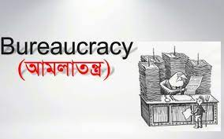

Slide 4
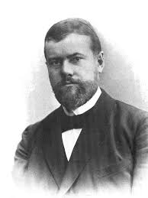
ম্যাক্স ওয়েভার, সমাজ বিজ্ঞানী আমলাতন্ত্রের জনক

Slide 5
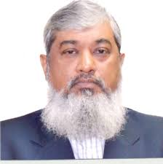
বর্তমান মন্ত্রীপরিষদ সচিব,

Slide 6
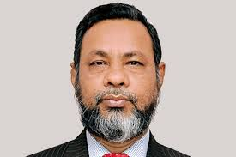
সাবেক মন্ত্রীপরিষদ সচিব,

Slide 7
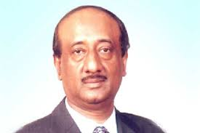
সাবেক মন্ত্রীপরিষদ সচিব,

Slide 8
সচিব্দের সভার শেষে আড্ডা হচ্ছে।

Slide 9
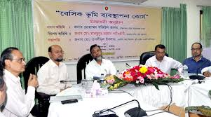

Slide 10
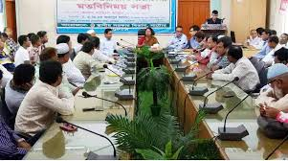

Slide 11
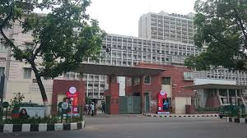
বাংলাদেশের সচিবালয়।

Slide 12
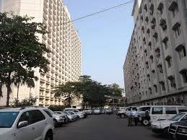
সচিবদের দামী দামী গাড়ি ,

Slide 13
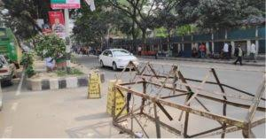
সচিবালয়ের সামনে নিরাপত্তা বেস্টুনী,

Slide 14
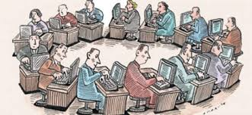

Slide 15
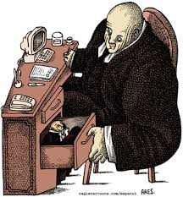

Slide 16
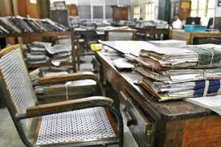
বিভিন্ন ফাইল আমলাগণ আটকিয়ে রাখেছে,

Slide 17
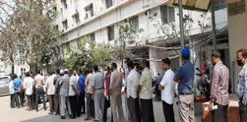
সচিবদের অনুমতি নিয়ে মন্ত্রানালয়ে প্রবেশ করছে তদবিরকারীরা,

Slide 18
আজকে পাঠ উপস্থাপনঃ-
আমলাতন্ত্র কি, এর বৈশিষ্ট্য, ও কার্যাবলী সমূহ কি কি ইত্যাদি।

Slide 19
শিখন ফলঃ-
এই পাঠের শেষে,
আমলাতন্ত্র কি তা বলতে পারবে,
আমলাতন্ত্রের বৈশিস্ট্য সমূহ ব্যাখ্যা পারবে,
আমলাতন্ত্রের কার্যাবলী সমুহ বিষশ্লেষন করতে পারবে।

Slide 20
আমলাতন্ত্রের উৎপত্তিঃ-
আমলাতন্ত্রের ইংরেজী প্রতিশব্দ হলো
BUREAUCRACY এ শব্দটি দু,টি ভাষা থেকে এসেছে,
ফরাসি শব্দ BUREAU [ ব্যুরো ] শব্দের অর্থ হলো ,লেখার টেবিল [ DESK ]
গ্রিক শব্দ KRATEIN [ ক্রেটিন ] অর্থ হলো শাসন,
এ দু,টি শব্দের অর্থ [ DESK GOVERNMENT ] দপ্তর সরকার,
আমলা হলো আরবি শব্দ,এর অর্থ হলো আদেশ পালন ও বাস্তবায়ন,

Slide 21
আমলাতন্ত্রের সংজ্ঞাঃ-
অধ্যাপক অগ এর মতে,আমলাতন্ত্র হলো সুদক্ষ,পেশাদারি,অধীনস্থ,স্থায়ী বেতনভুক্ত অরাজনৈতিক কর্মচারীবৃন্দ।
অধ্যাপক ফাইনার এর মতে, আমলাতন্ত্র একটি স্থায়ী বেতনভুক্ত এবং দক্ষ চাকরিজীবী শ্রেণী,
পল এইচ,অ্যাপলবি এর মতে, আমলাতন্ত্র অসংখ্য ব্যক্তিবর্গের মাধ্যমে ও জটিল শর্তে সুশৃঙ্খল ভাবে পরস্পর একত্রিত হওয়াকে বুঝায়,

Slide 22
আমলাতন্ত্র বলতে কি বুঝ?
উত্তরঃ- আমলাতন্ত্র আধুনিক রাজনৈতিক ব্যবস্থার একটি অপরিহার্য অঙ্ঘ।আমলা ছাড়া কোনো দেশের পক্ষে সরকার পরিচালনা করা সম্ভব নয়। সাধারণত রাষ্ট্রীয় নীতি ও সিদ্ধান্ত গ্রহণ করেন মন্ত্রীগণ। এসব নীতি ও সিদ্ধান্ত বাস্তবায়ন করেন আমলারা।
আমলাতন্ত্রের ইংরেজী প্রতিশব্দ Bureaucracy,এ শব্দটি ফরাসী bureau’ এবং গ্রিক Kratein,এ থেকে উটপত্তি লাভ করেছে। এর অর্থ হলো ডেস্ক গভমেন্ট বা দফতর সরকার। বিভিন্ন রাষ্ট্রবিজ্ঞানীদের মতে’ আমলাতন্ত্রকে’Bureaucracy,কেউ আবার, Non political Administration,কিংবা Civil Servants বলে উল্লেখ করেছেন।
অধ্যাপক অগ বলেন,আমলাতন্ত্র হলো সুদক্ষ,পেশা্দারী,অধীনস্থ,স্থায়ী বেতন ভুক্ত ও অরাজনৈতিক কর্মচারিবূন্দ।
সুতুরাং আমলাতন্ত্র হলো স্থায়ী,বেতনভুক্ত,দক্ষ ও পেশাদার কর্মচারিদের সংগঠন,যারা সরকারের নীতি ও সিদ্বান্ত বাস্তবায়ন করে থাকে।

Slide 23
আমলাতন্ত্রের বৈশিস্ট্য সমূহঃ-
১। স্থায়িত্ব।
২। নিরপেক্ষতা।
৩। বেতন-ভাতা।
৪। পেশা দারিত্ব।
৫।কর্ম সম্পাদন।
৬। পদ সোপান নীতি।
৭।দক্ষতা।
৮।যোগ্যতা।
৯। পরিবর্তনশীলত।

Slide 24
আমলাদের কার্যাবলী সমূহঃ-
১। উন্নয়ন
মূলক
কাজ।
২। সিদ্ধান্ত গ্রহন।
৩। সিদ্ধান্ত
বাস্তবায়ন।
৪।প্রশাসনিক
ভূমিকা।
৫। আইন
প্রণায়নে
সহায়তা।
৬।পরামর্শদান
সংক্রান্ত
ভূমিকা।
৭। বিবিধ কাজ।

Slide 25
দলীয় কাজঃ-
১। আমলাতন্ত্র বলতে কি বুঝ
২।আমলাতন্ত্রের বৈশিষ্ট্য সমূহ ব্যাখ্যা কর ?

Slide 26
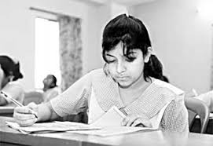
একক কাজঃ
আমলাতন্ত্রের বৈশিষ্ট্য সমুহ কি কি একজন একজন করে উত্তর দাও ?

Slide 27
জোড়ায় কাজঃ-
১।আমলাতন্ত্র বলতে কি বুঝ ?
লাল ফিতা বলতে কি বুঝ ?

Slide 28
মূল্যায়নঃ-
ক দলঃ আমলাতন্ত্রের ইংরেজী প্রতিশব্দ কি-------------?
১, ল্যাটিন, ২, টিউটনিক,
৩, ফরাসী ও গ্রিক, ৪, আরবী।
খ দলঃ আমলাতন্ত্রের জনক কে--------------------------?
১, লাস্কি, ২, ম্যাকাইভার,
৩, ম্যাক্স-ওয়েবার, ৪, জন লক।
গ দলঃ সরকারী কর্মকর্তা-কর্মচারীদের কি বিলে ---------?
১, চাকুরিজীবী, ২, আমলা,
৩, শাসক, ৪, কর্মকর্তা,

Slide 29
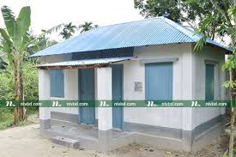
বাড়ীর কাজঃ-
বাংলাদেশের প্রশাসনে আমলাদের ভূমিকা কি এ বিষয়ে একটি প্রতিবেদন তৈরী করে জমা দিবা।

Slide 30
সবাইকে ধন্যবাদ

